Slide 1
OpenCV-Python으로 배우는 영상 처리 및 응용 7장 영역 처리
Vision System Lab, Gyumin Park
yywnnaa@gmail.com

Slide 2
7장 영역 처리
7.1 회선 convolution
7.2 에지edge 검출
7.3 기타 필터링
7.4 모폴로지 morphology

Slide 3
7.1 회선 convolution
7.1.1 공간 영역의 개념과 회선
7.1.2 블러링 blurring (=스무딩)
7.1.3 샤프닝

Slide 4
7.1.1 공간 영역의 개념과 회선
화소 기반 처리
: 화소값 각각에 대해 여러 가지 연산 수행
영역 기반 처리=마스크 기반 처리
: 마스크mask라 불리는 규정된 영역을 기반으로 연산 수행
마스크는 커널(kernel), 윈도우(window), 필터(filter), 패턴(pattern) 등의 이름으로도 부름

Slide 5
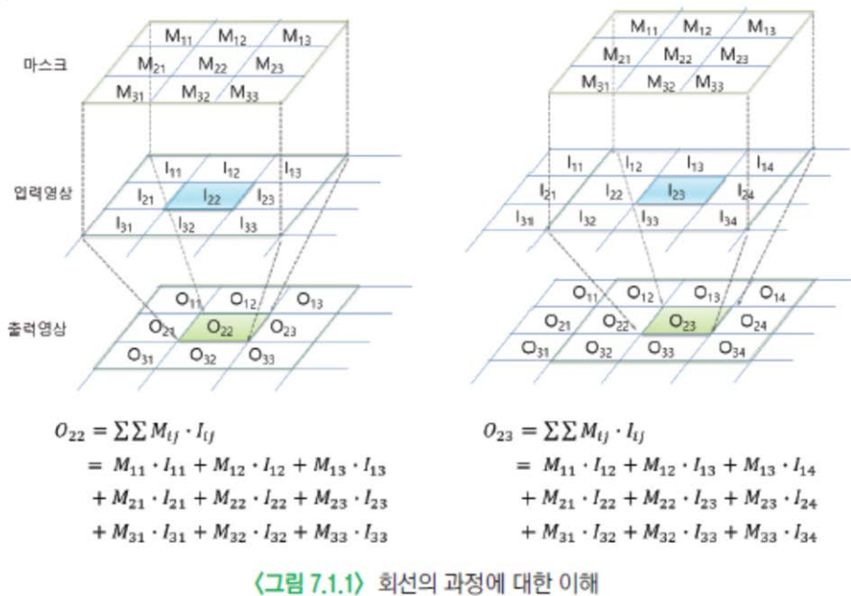
7.1.1 공간 영역의 개념과 회선
회선 : 마스크 내의 원소값과 공간 영역에 있는 입력 영상의 화소값들을 대응되게 곱하여
출력 화소값을 계산하는 것 (모든 출력 화소값에 대해 이동하면서 수행)
마스크 크기만큼의
주위 화소 이용

Slide 6
7.1.2 블러링 blurring
블러링 현상
디지털카메라로 사진 찍을 때, 초점이 맞지 않으면 -> 사진 흐려짐
이러한 현상을 이용해서 영상의 디테일한 부분을 제거하는 아웃 포커싱(out focusing) 기법
포토샵을 이용한 ‘뽀샵’
사진 편집앱의 ‘뽀샤시’ 기능
블러링(blurring)
영상에서 화소값이 급격하게 변하는 부분들을 감소시켜 점진적으로 변하게 함으로써 영상이 전체적으로 부드러운 느낌이 나게 하는 기술

Slide 7
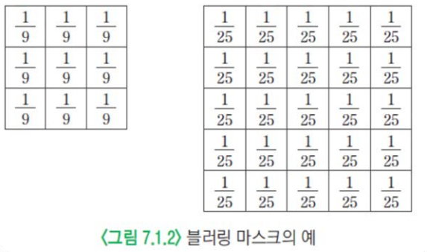
7.1.2 블러링 blurring
블러링 하는 법 : 블러링 마스크를 이용해서 회선을 수행
마스크의 모든 원소의 값을 같게 지정해 수행 -> 이웃하는 화소들이 비슷한 값 가짐
영상에서 화소값이 급격하게 변하는 부분들을 감소시켜
점진적으로 변하게 함으로써
영상 전체적으로 부드러운 느낌 + 흐려짐

Slide 8
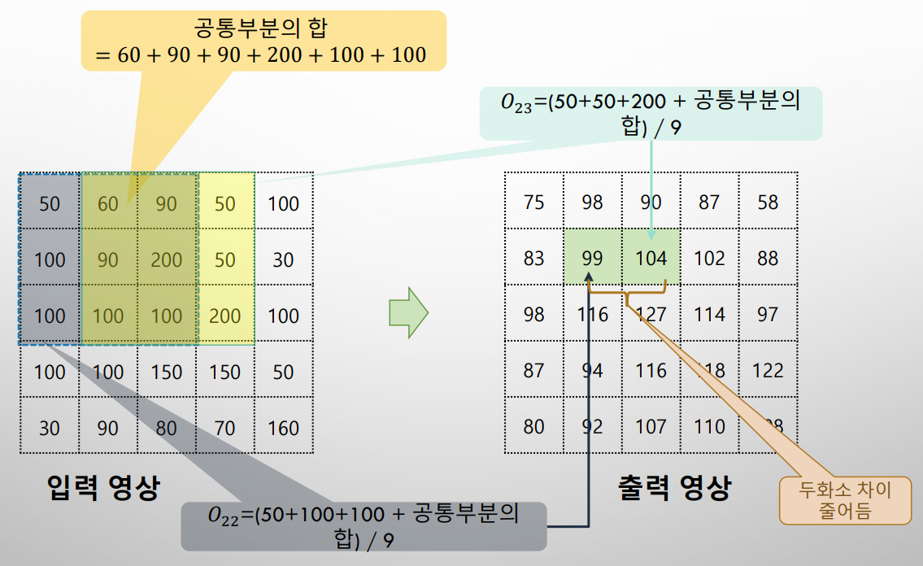
7.1.2 블러링 blurring

Slide 9
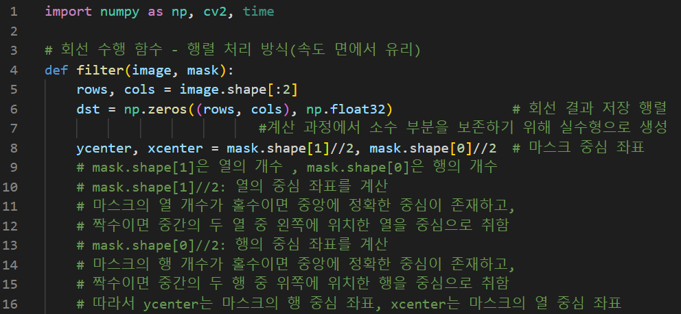
7.1.2 블러링 blurring

Slide 10
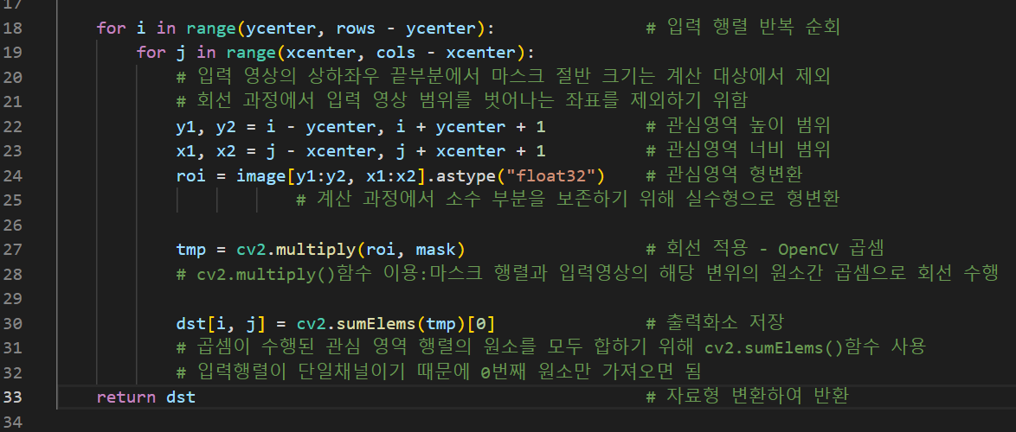
7.1.2 블러링 blurring

Slide 11
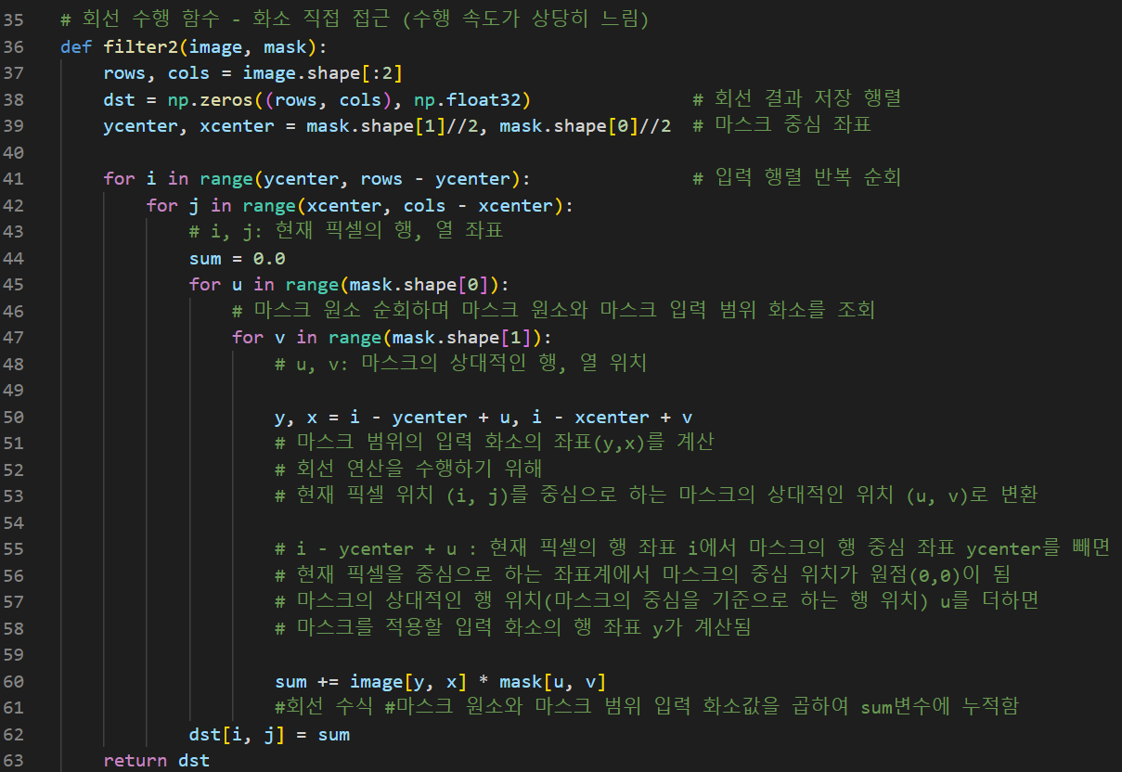
7.1.2 블러링 blurring

Slide 12
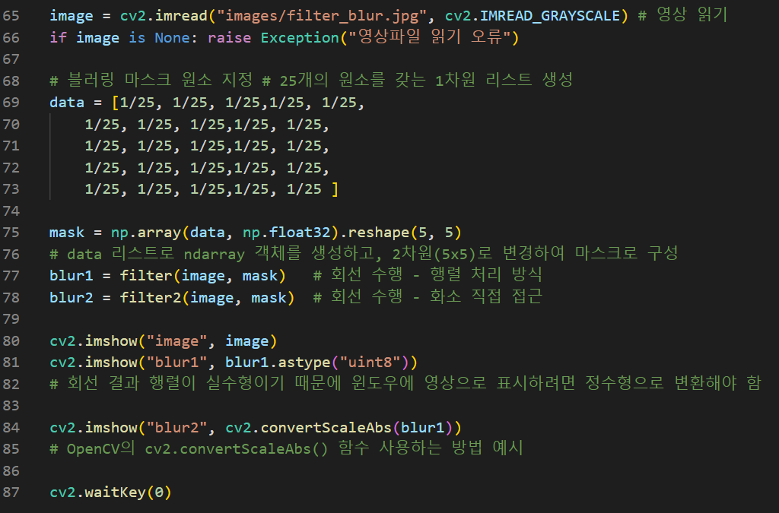
7.1.2 블러링 blurring

Slide 13
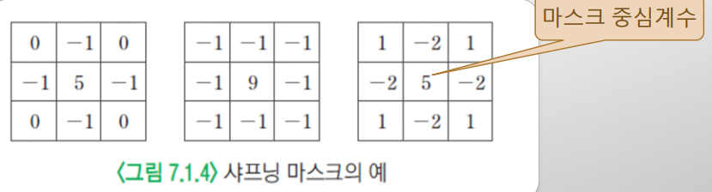
7.1.3 샤프닝
샤프닝 : 출력화소에서 이웃 화소끼리 차이를 크게 해서 날카로운 느낌이 나게 만드는 것
영상의 세세한 부분 강조, 경계 부분에서 명암 대비 증가
샤프닝 마스크 : 마스크 원소들의 값 차이가 커지도록 구성
중심계수의 비중을 1보다 훨씬 크게 구성 : 입력 영상의 형태를 유지
+ 주변 계수들과 중심계수의 차이를 크게 : 샤프닝 수행
마스크 전체 원소의 합이 1 : 입력 영상의 밝기가 출력 영상에서 유지
1보다 작으면 : 입력 영상의 밝기 > 출력 영상의 밝기
1보다 크면 : 입력 영상의 밝기 < 출력 영상의 밝기
전체 합이 0 : 출력 영상이 검은색

Slide 14
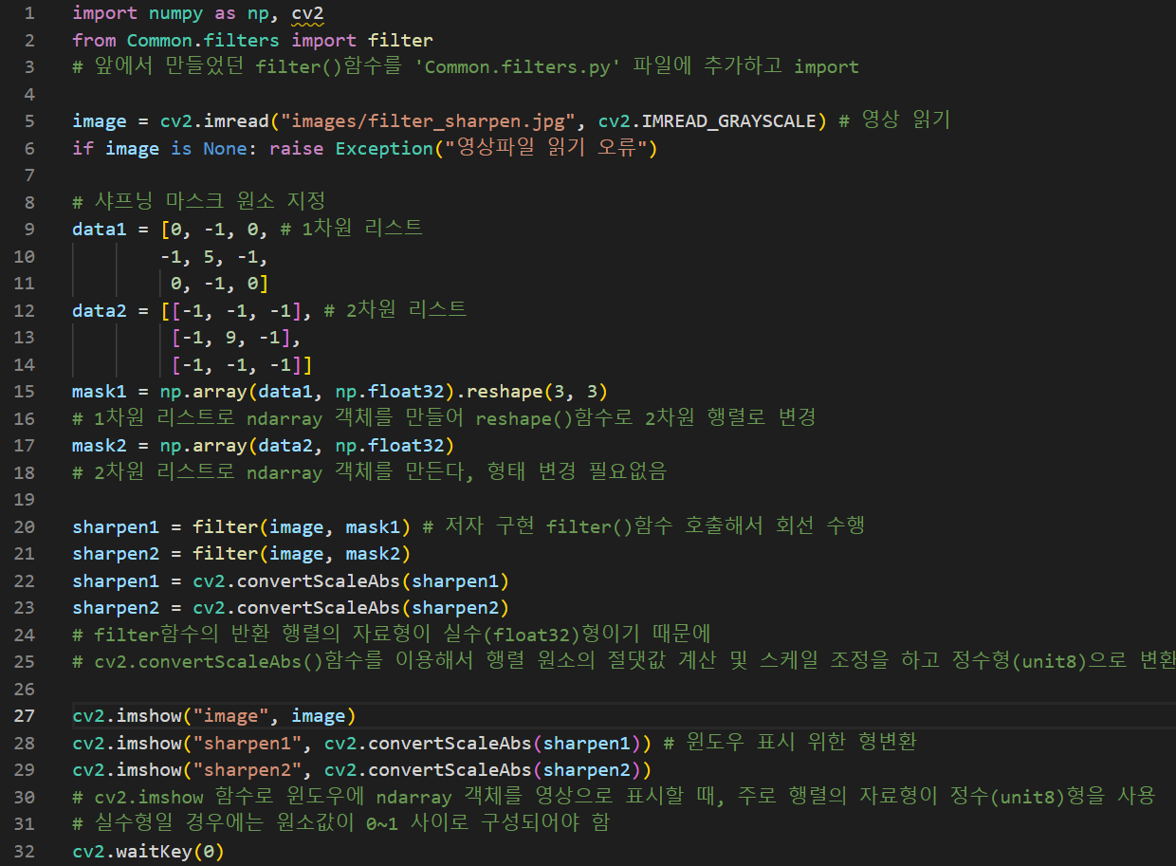
7.1.3 샤프닝

Slide 15
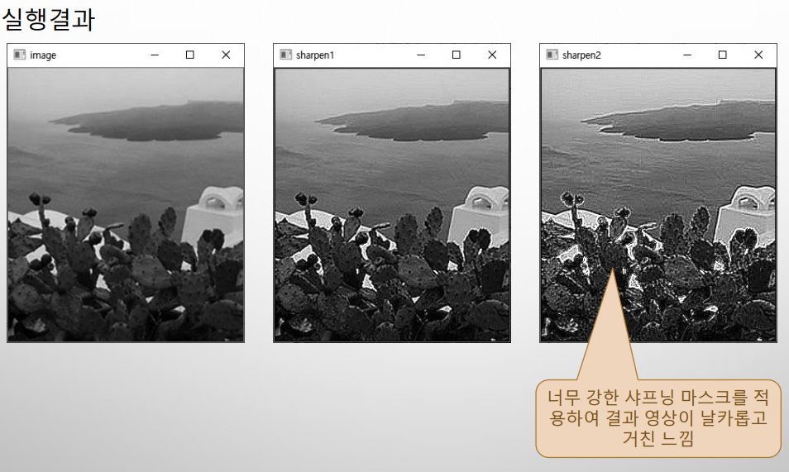
7.1.3 샤프닝

Slide 16
7.2 에지 edge 검출
에지
7.2.1 1차 미분 마스크
7.2.2 2차 미분 마스크
7.2.3 캐니 에지 검출

Slide 17
7.2 에지 edge 검출
에지는 어떤 물체의 윤곽선 혹은 경계선이라는 의미
윤곽선은 객체에서 크기, 위치, 모양을 인지할 수 있으며 그 방향성을 탐지할 수 있음
영상처리에서 에지 : 화소값이 급격하게 변화하는 부분
화소값이 높은 값에서 낮은 값으로 변하거나, 낮은 값에서 높은 값으로 변하는 부분
에지 검출 : 에지에 해당하는 화소들을 찾는 과정
- 가장 간단한 방법
: 이웃하는 화소의 차분을 이용하여 그 차분이 특정 임계값 이상인 곳을 에지로 지정
- 마스크를 이용하여 에지를 계산하는 방법
: 1차 미분 마스크나 2차 미분 마스크를 사용하여 회선을 수행

Slide 18
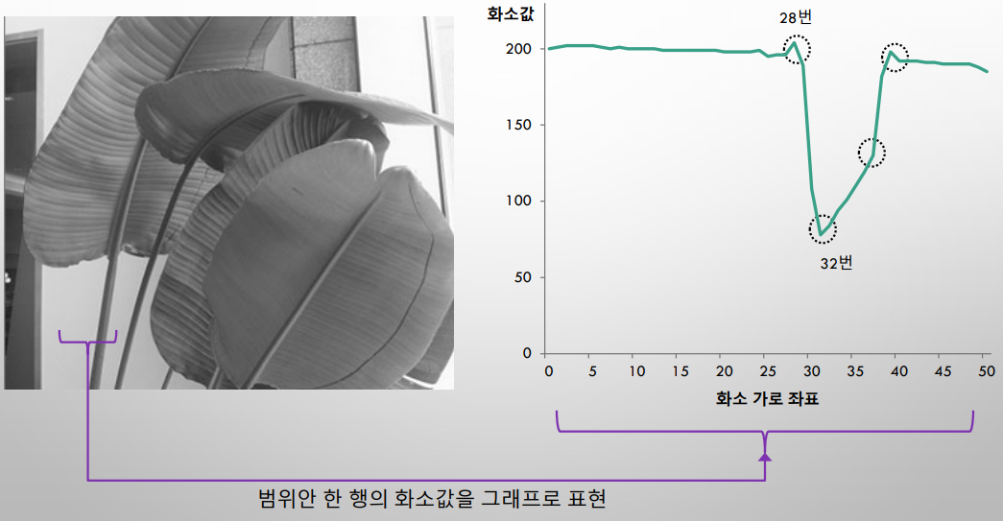



7.2 에지 edge 검출
원으로 표시한 부분들
화소값이 급격하게 변하여 그래프가 꺾이는 부분
영상에서 모서리나 윤곽선 혹은 경계 부분
영상의 특정 지점에서 가로로 50개의 화소

Slide 19
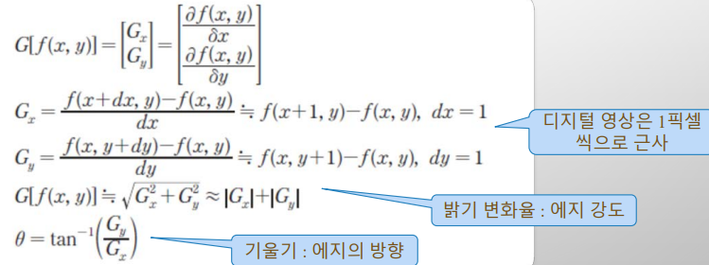

7.2.1 1차 미분 마스크
미분
함수의 순간 변화율을 구하는 계산 과정을 의미
에지가 화소의 밝기가 급격히 변하는 부분이기 때문에 함수의 변화율을 취하는 미분 연산을 이용해서 에지 검출 가능
밝기의 변화율을 검출하는 방법
밝기에 대한 기울기(gradient)를 계산
2차원 공간상의
한 화소에서
수평 방향과 수직 방향으로 각각 미분(편미분)
Gy는 현재 좌표 (x,y)에서의 함수 값과 그 다음 수직 방향의
좌표 (x,y+1)에서의 함수 값과의 차이를 나타냄
각 방향의 편미분을
한 화소 단위(dx=1, dy=1)의 차분으로 근사
각 방향의 차분을 이용해서 기울기의 크기 계산
이 크기(magnitude)가 에지의 강도가 됨
역탄젠트(arctan) 함수에 가로 방향과 세로 방향 차분을 적용하여 에지의 방향 계산
에지의 방향은 보통 -π에서 π 또는 0에서 180도 범위로 표현됨
이 방향 정보는 에지가 수평인지 수직인지, 또는 그 중간인지를 알려주는데 사용됨
예를 들어, 수평 에지의 경우 역탄젠트 값은 0이 되며,
수직 에지의 경우 역탄젠트 값은 ±π/2에 가까워짐

Slide 20
7.2.1 1차 미분 마스크
미분 마스크로 회선을 수행하면 에지를 검출할 수 있음 (1차 미분 마스크)
회선의 수식을 이용해서 화소간 차분을 계산할 수 있도록 마스크의 원소를 구성
마스크 계수의 합은 0이 되어야 함
대표적으로 로버츠, 프리윗, 소벨 마스크 등이 있음

Slide 21
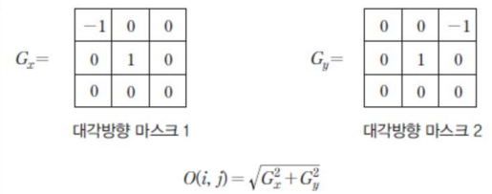
7.2.1 1차 미분 마스크 – 로버츠 마스크
1. 로버츠 마스크
대각선 방향으로 1과 -1을 배치
나머지 원소의 값이 모두 0이어서 계산이 단순함
한 번만 차분을 계산하기 때문에 차분의 크기가 작음
경계가 확실한 에지만을 추출, 잡음에 매우 민감
대각방향 마스크 1 대각방향 마스크 2
3X3 크기의 로버츠 마스크
-1 | 0 | 0
0 | 1 | 0
0 | 0 | 0
0 | 0 | -1
0 | 1 | 0
0 | 0 | 0

Slide 22
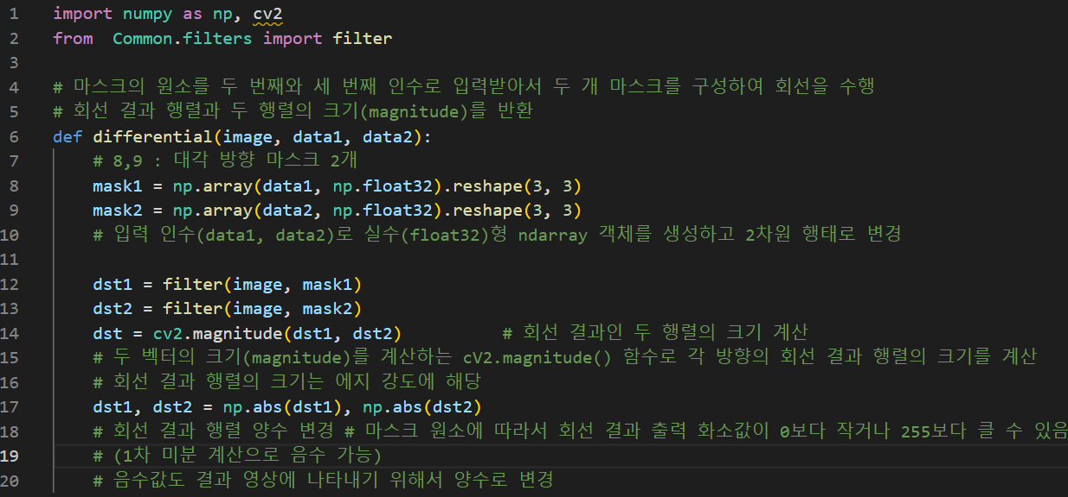
7.2.1 1차 미분 마스크 – 로버츠 마스크

Slide 23
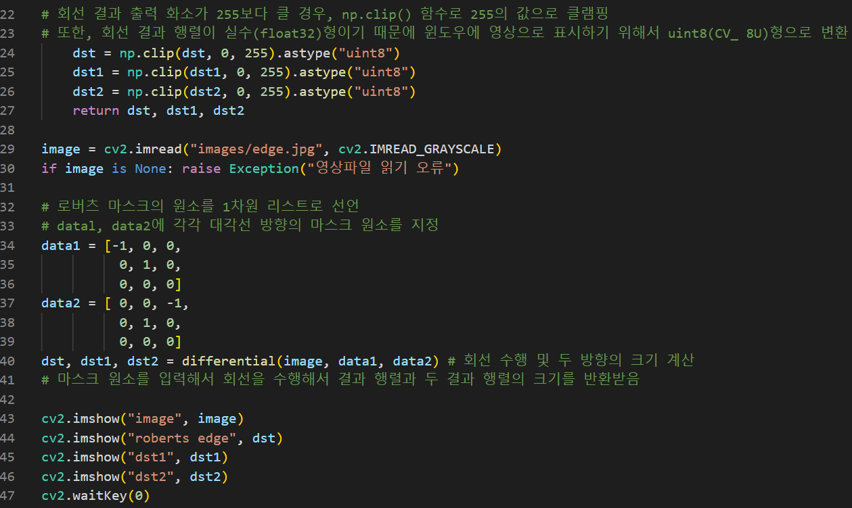
7.2.1 1차 미분 마스크 – 로버츠 마스크

Slide 24
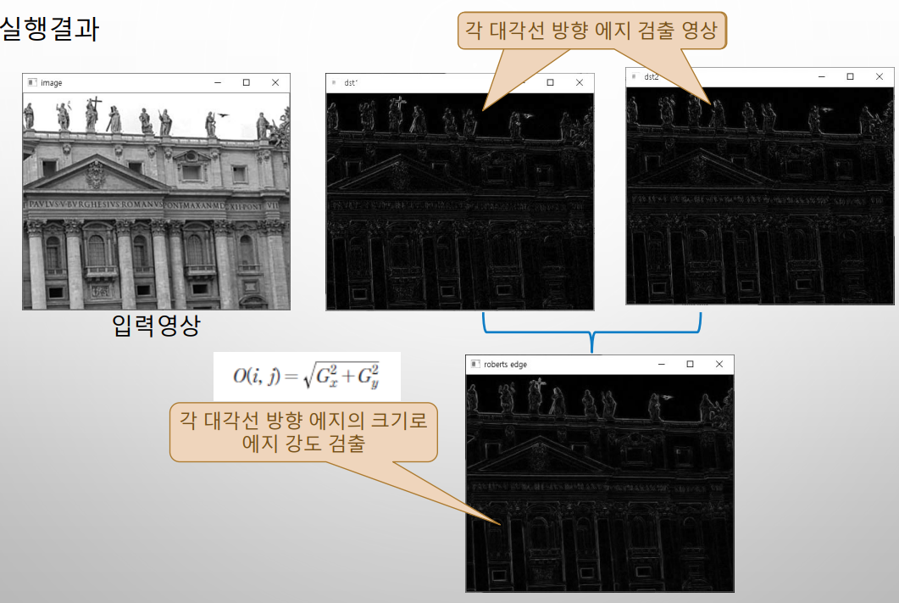
7.2.1 1차 미분 마스크 – 로버츠 마스크
비교적 에지의 강도가 약함

Slide 25
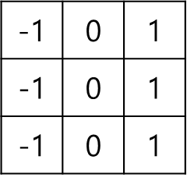
7.2.1 1차 미분 마스크 – 프리윗 마스크
2. 프리윗 마스크
로버츠 마스크의 단점을 보완하기 위해 고안
로버츠 연산자에 비해 에지의 강도가 강하며 수직과 수평 에지를 동등하게 찾는데 효과적
수직 마스크 수평 마스크
3X3 크기의 프리윗 마스크
수직 마스크 - 원소의 배치가 수직 방향으로 구성, 에지의 방향도 수직
수평 마스크 - 원소의 배치가 수평 방향으로 구성, 에지의 방향도 수평

Slide 26
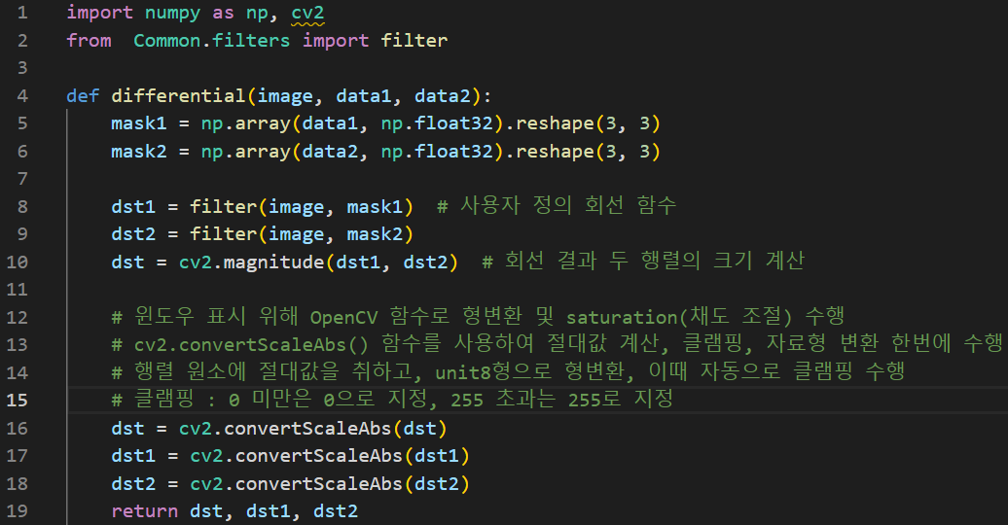
7.2.1 1차 미분 마스크 – 프리윗 마스크

Slide 27
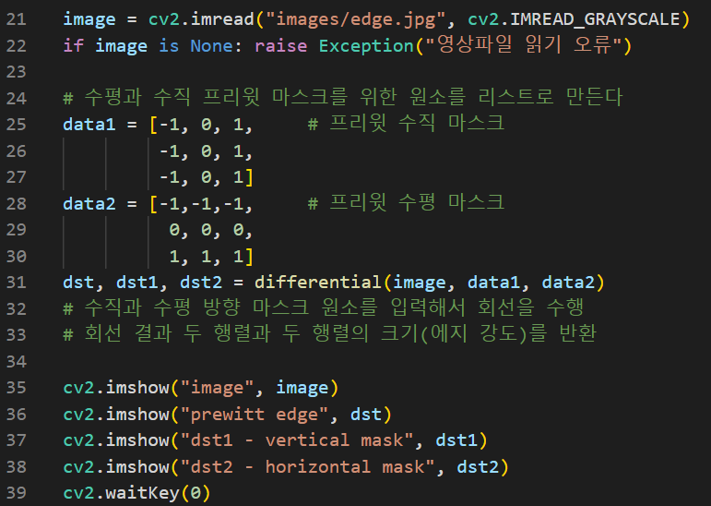
7.2.1 1차 미분 마스크 – 프리윗 마스크

Slide 28
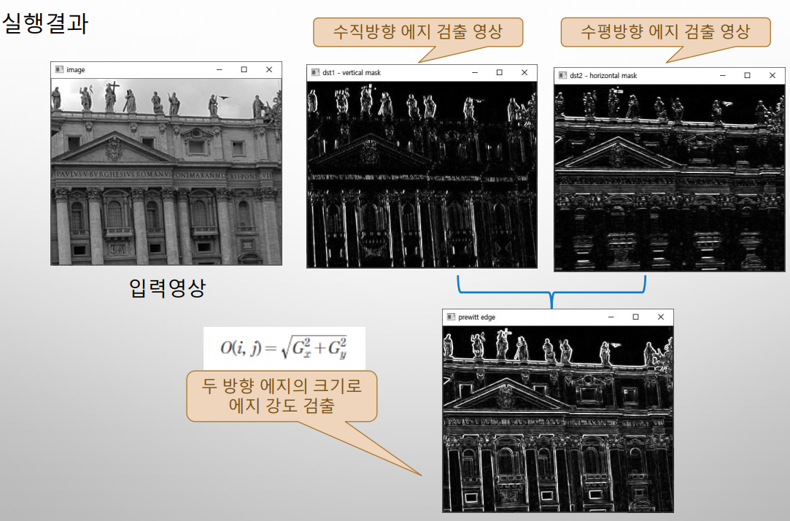
7.2.1 1차 미분 마스크 – 프리윗 마스크
선명한 에지가 검출됨
전반적으로 대각선 방향보다는
수직과 수평 방향의 에지를 잘 검출함

Slide 29
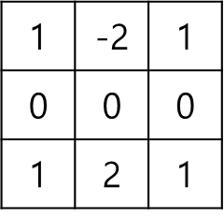
7.2.1 1차 미분 마스크 – 소벨 마스크
3. 소벨 마스크
수직, 수평 방향의 에지 잘 추출
중심계수의 차분 비중을 높였기 때문에 대각선 방향의 에지 잘 검출됨
수직 마스크 수평 마스크
3X3 크기의 소벨 마스크
-1 | 0 | 1
-2 | 0 | 2
-1 | 0 | 1
프리윗 마스크와 유사, 중심화소의 차분에 대한 비중을 2배 키운 것이 특징

Slide 30
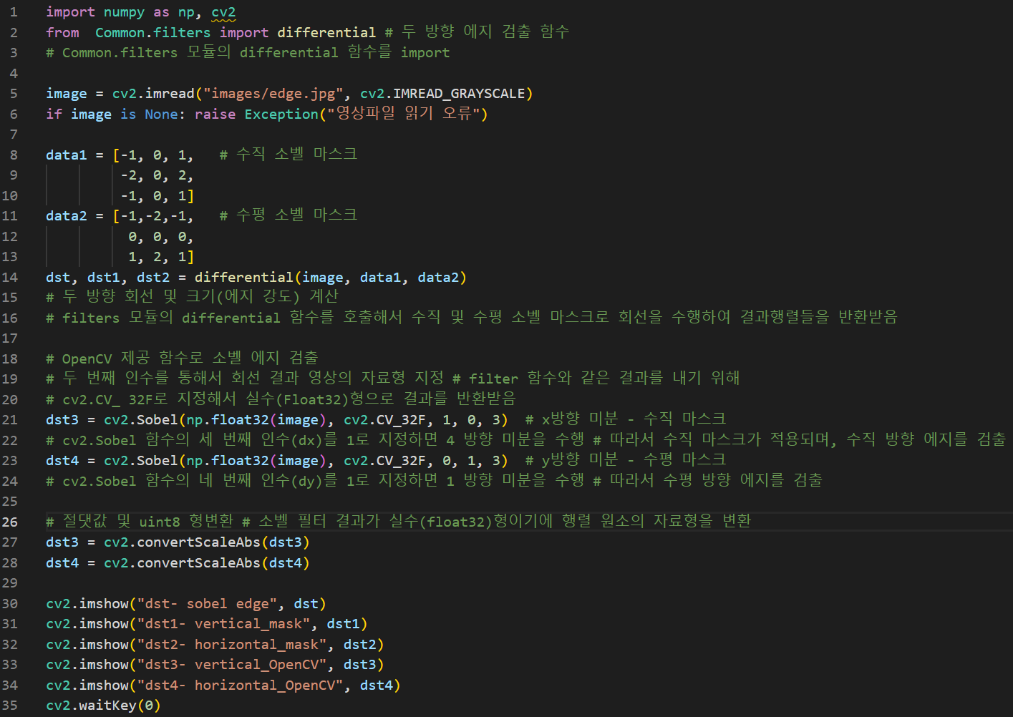
7.2.1 1차 미분 마스크 – 소벨 마스크

Slide 31
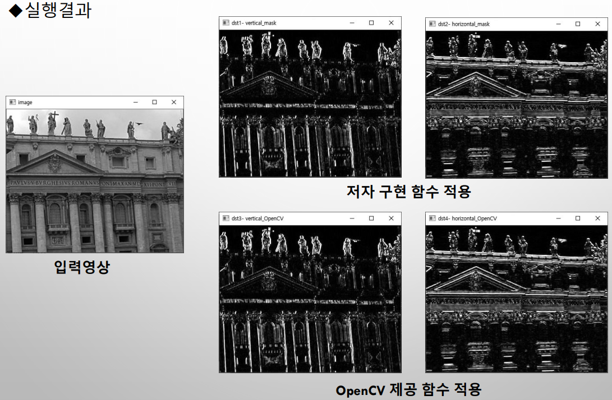
7.2.1 1차 미분 마스크 – 소벨 마스크
수평 마스크를 적용
수평 에지를 구함
수직 마스크를 적용
수직 에지를 구함
영상처리 응용에서 필요한 에지들은 대부분 특정 방향의 에지들
수평이나 수직의 단일 방향 에지를 검출하고자 할 때가 있음 -> 하나의 마스크만 적용

Slide 32
7.2.2 2차 미분 마스크
1차 미분 마스크 : 밝기가 점진적으로 변하는 부분까지 민감하게 에지 검출, 많은 에지 나타낼 수 있음
이를 보완 : 1차 미분에서 한 번 더 미분-> 2차 미분 연산
영역의 중심에 위치한 에지만을 검출
(밝기가 점진적으로 변화되는 영역에 대해서는 반응x)

Slide 33
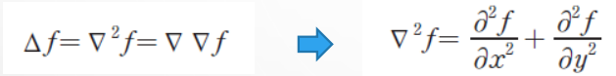
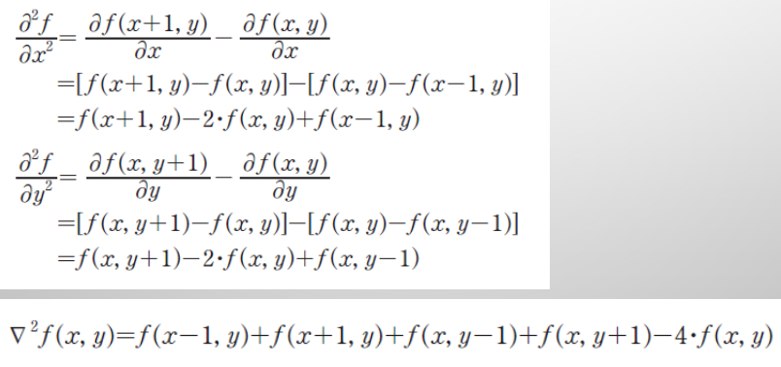


7.2.2 2차 미분 마스크
1. 라플라시안 에지 검출
함수 f에 대한 그래디언트의 발산으로 정의
각 항을 디지털 영상의 화소로 근사하여 1차 미분한 결과에 한번 더 미분을 수행
영상은 2차원 좌표계,
2차원 직교좌표계에서 라플라시안의 수식
이미지를 x 방향으로 두 번 미분
f의 라플라시안
두 항을 더하면 최종 수식

Slide 34
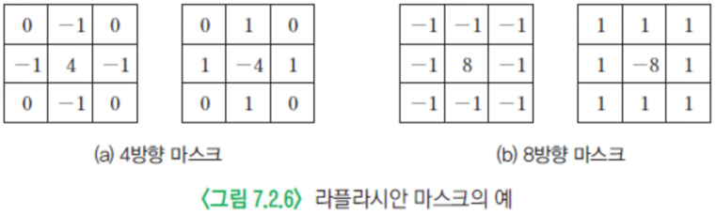
7.2.2 2차 미분 마스크
중심계수를 4배로 하고 상하좌우 화소를 중심계수와 반대 부호를 갖게 구성
4방향을 가지는 마스크 8방향으로 늘려 모든 방향의 에지를 검출
마스크 전체 화소의 합은 0
중심계수와 4방향 혹은 8방향의 주변화소와 차분을 합하여 에지를 검출
주변 화소에 잡음 성분 있으면 잡음 성분에 매우 민감하여 실제보다 더 많은 에지 검출

Slide 35
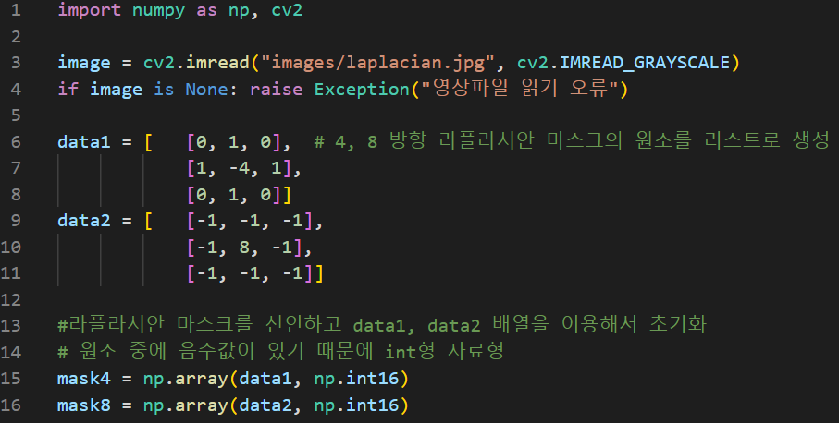
7.2.2 2차 미분 마스크

Slide 36
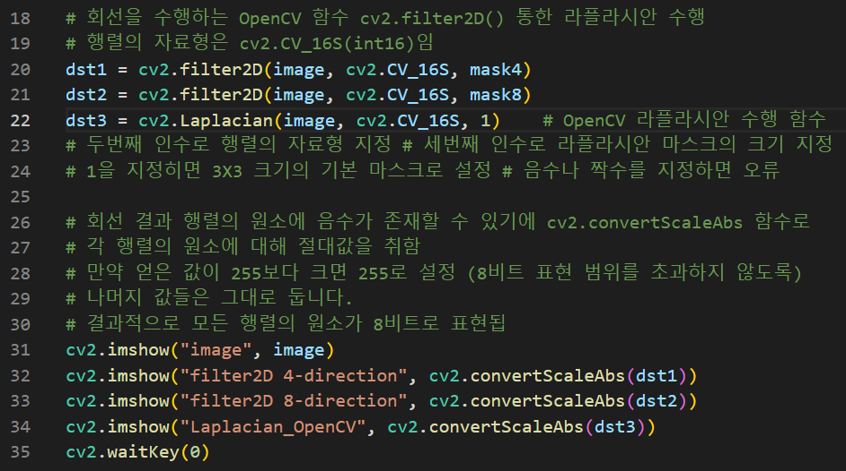
7.2.2 2차 미분 마스크

Slide 37
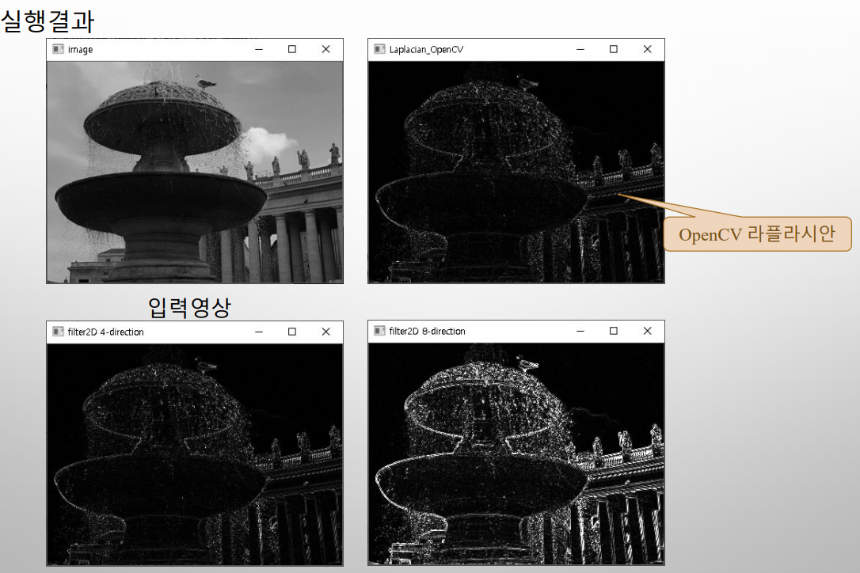
7.2.2 2차 미분 마스크

Slide 38
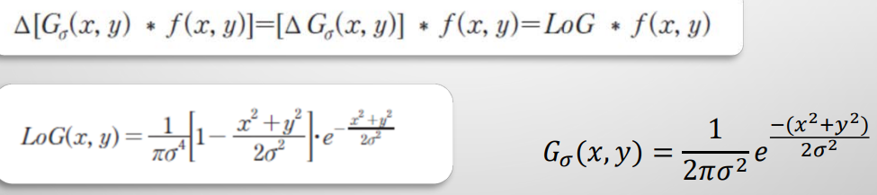

7.2.2 2차 미분 마스크
LoG(Laplacian of Gaussian)
라플라시안은 잡음에 민감한 단점
먼저 잡음 제거후 라플라시안 수행 -> 잡음에 강한 에지 검출 가능
다양한 잡음 제거 방법 있음
- 비선형 필터링은 계산에서 속도 저하문제 발생
- 선형 필터링으로 단일 마스크 생성
가우시안 스무딩 마스크
회선
σ가 클수록 가우시안 함수는 더 느리게 감소하며,
작은 σ 값은 더 빠르게 감소
마스크의 중심에 있는 픽셀일수록 높은 가중치를 가지고,
주변의 픽셀에 대해서는 거리에 따라 감소하는 가중치를 가짐
LoG마스크를 수식에 따라서 풀면 위와 같음
이 수식으로 마스크의 계수를 구성하고, 회선 수행하면 잡음에 강한 에지를 검출 가능
다만 수식에 따라 마스크 계수를 생성할 때 값의 범위가 너무 작은 관계로 전체 계수의 합이 0에 가까워지도록 스케일 조정이 필요

Slide 39
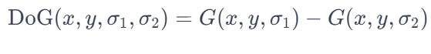
7.2.2 2차 미분 마스크
DoG(Difference차이 of Gaussian)
LoG는 수행시간 많이 걸림 -> 이러한 단점 보완
단순한 방법으로 2차 미분 계산
가우시안 스무딩 필터링의 차이를 이용해서 에지를 검출하는 방법
두 개의 표준편차를 이용해서 가우시안 마스크를 만들고 그 차이가 DoG 마스크가 됨
이 마스크로 회선 수행하면 에지 검출 가능
각 표준편차의 값을 조절함으로써 검출할 에지의 넓이 조절 가능
좀 더 쉽게 DoG를 구현하는 방법 : 두 개의 표준편차로 가우시안 마스크를 생성하여 회선을 수행하고 그 결과 행렬들의 차분을 계산
작은 표준 편차 σ1​은 작은 구조를 감지
큰 표준 편차 σ2​는 큰 구조를 감지
이 두 필터의 차로 크기가 다른 특징들을 감지

Slide 40
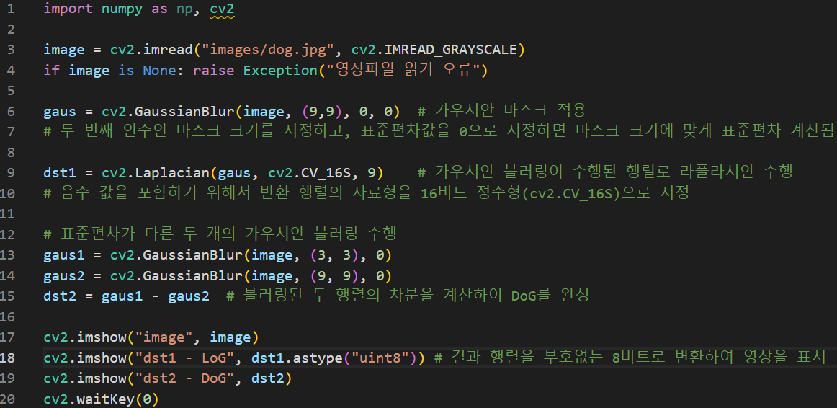
7.2.2 2차 미분 마스크

Slide 41
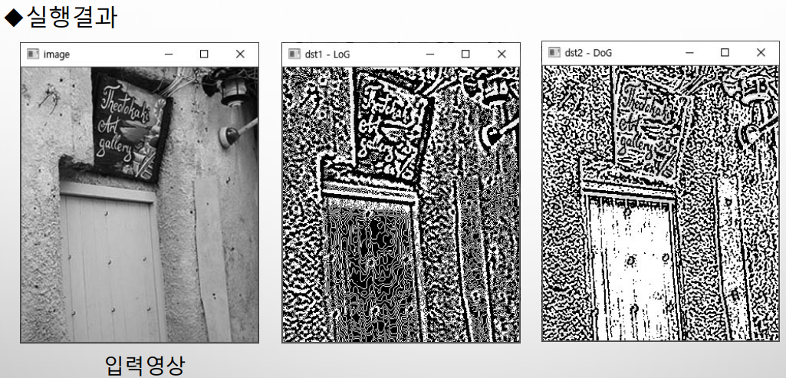
7.2.2 2차 미분 마스크

Slide 42
7.2.3 캐니 에지 검출
잡음은 다른 부분과 경계를 이루는 경우 많음
- 대부분의 에지 검출 방법이 이 잡음들을 에지로 검출
- 이런 문제를 보완하는 방법 중의 하나가 캐니 에지(Canny Edge) 검출 기법
캐니 에지 알고리즘
1. 블러링을 통한 노이즈 제거 (가우시안 블러링)
마스크의 크기를 다르게 하거나 다른 블러링 필터를 적용해도 무관
2. 화소 기울기gradiant의 강도와 방향 검출 (소벨 마스크)
3. 비최대치 억제 non-maximum suppression
현재 화소가 이웃하는 화소들보다 크면 에지로 보존,
그렇지 않으면 에지가 아닌 것으로 간주하고 제거
4. 이력 임계값 hysteresis threshold로 에지 결정
잘못된 에지를 제거하고, 정확한 에지만을 검출하여 에지가 끊어지는 것을 방지

Slide 43
7.2.3 캐니 에지 검출
1) 블러링 - 5×5 크기의 가우시안 필터 적용
불필요한 잡음 제거 위해 수행
필터 크기 변경 가능, 다른 블러링 필터 적용 가능
2) 화소 기울기(gradient) 검출
가로 방향과 세로 방향의 소벨 마스크로 회선 적용
회선 완료된 행렬로 화소 기울기의 크기(magnitude)와 방향(direction) 계산
기울기 방향은 4개 방향(0, 45, 90, 135)으로 근사하여 단순화

Slide 44
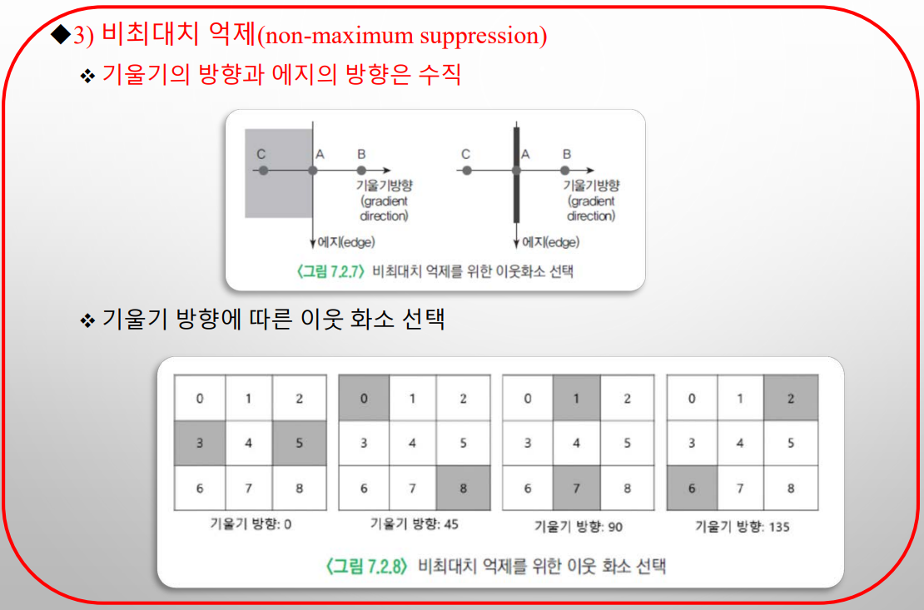
7.2.3 캐니 에지 검출
현재 화소가 이웃하는 화소들보다 크면 에지로 보존
그렇지 않으면 에지가 아닌 것으로 간주하고 제거
에지의 방향에 있는
이웃 화소는 비교할
필요가 없기 때문에
기울기의 방향에 있는
두 개의 화소를
비교 대상으로 선택

Slide 45
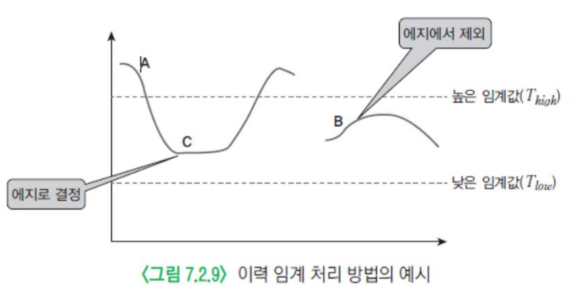
7.2.3 캐니 에지 검출
4) 이력 임계값 방법(hysteresis thresholding)
비최대치를 억제하여도 에지가 아닌 것이 에지로 결정된 경우가 많이 존재
잘못된 에지를 제거, 정확한 에지만을 검출하여 에지가 끊어지는 것을 방지하는 방법
두 개의 임계값(Thigh , Tlow ) 사용해 에지 이력 추적으로 에지 결정
각 화소에서 높은 임계값보다 크면 에지 추적 시작
-> 추적하면 추적하지 않은 이웃 화소로 낮은 임계값보다 큰 화소를 에지로 결정

Slide 46
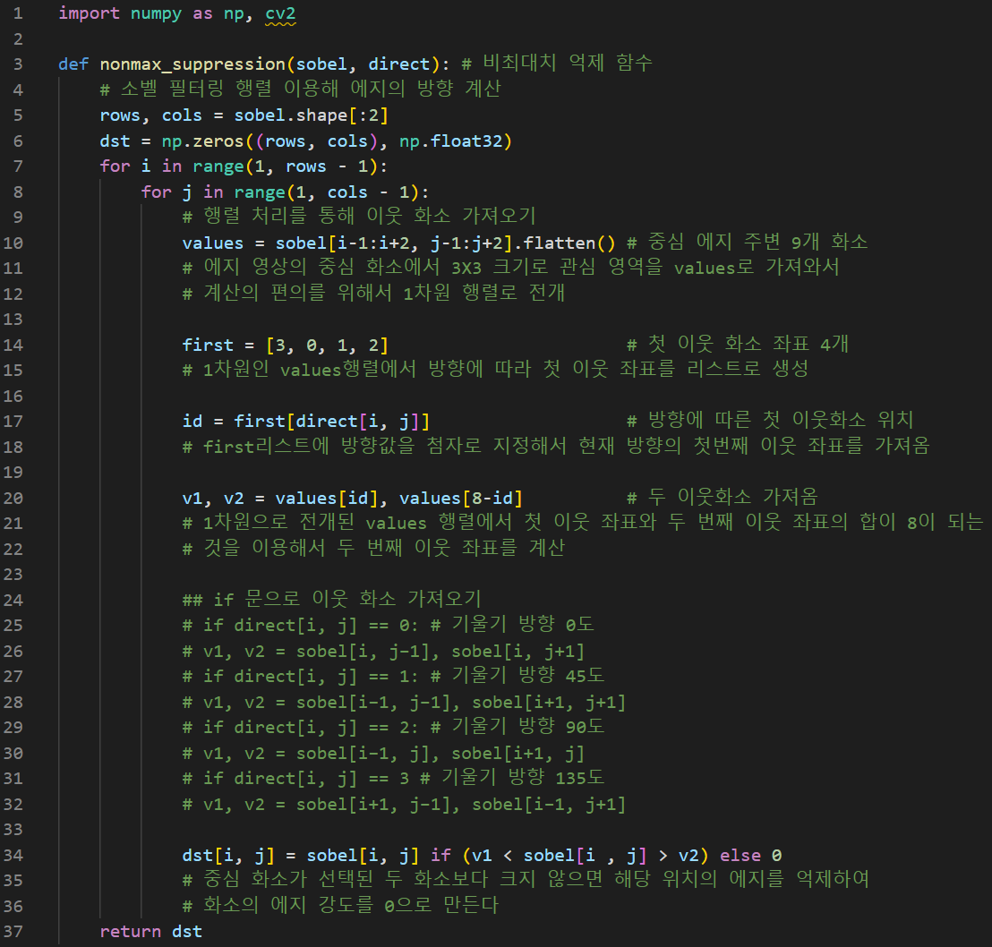
7.2.3 캐니 에지 검출

Slide 47
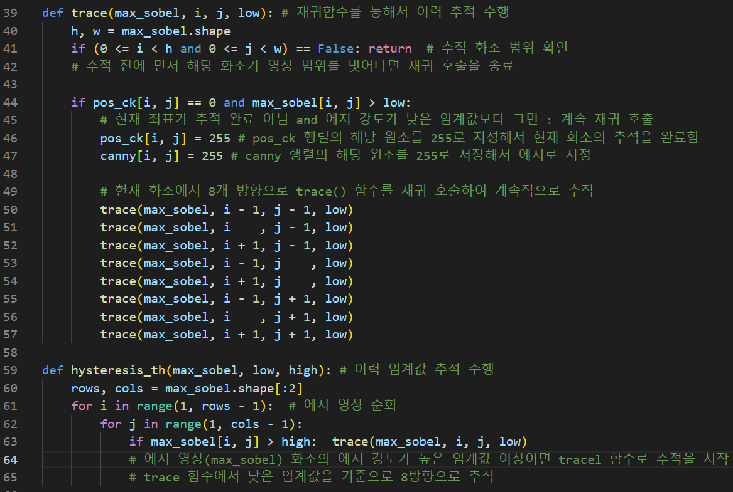
7.2.3 캐니 에지 검출

Slide 48
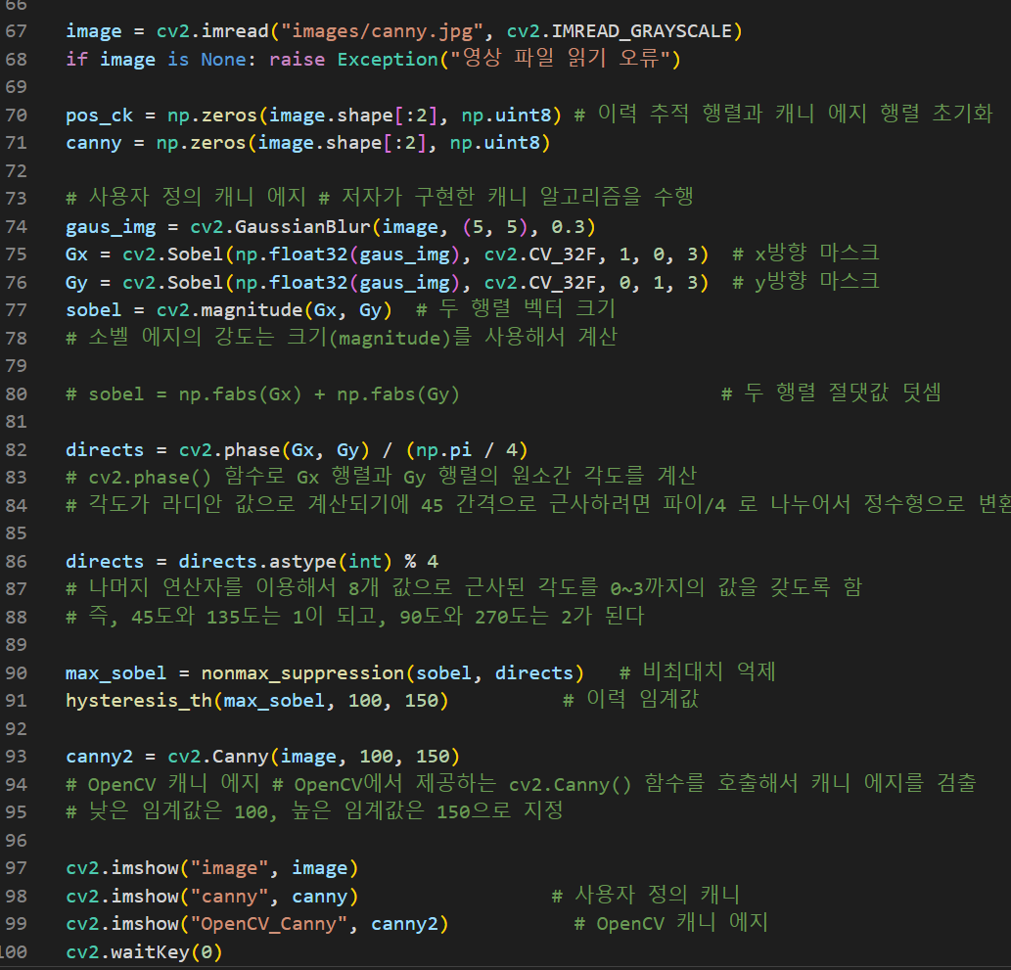
7.2.3 캐니 에지 검출

Slide 49
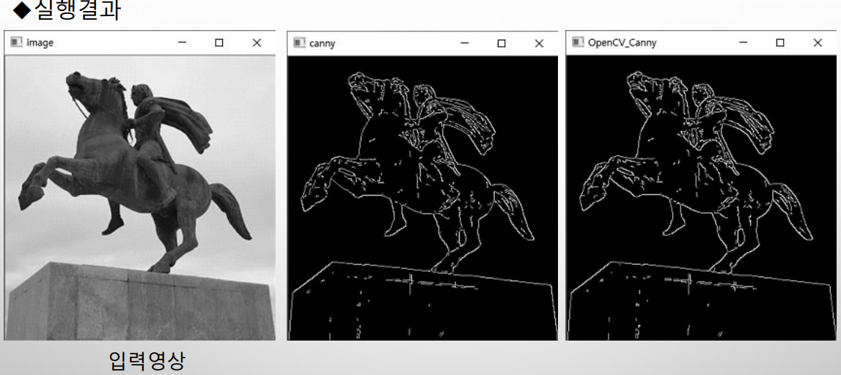
7.2.3 캐니 에지 검출

Slide 50
7.3 기타 필터링
앞의 내용은 회선을 이용한 영상처리 방법 : 회선을 이용한 필터링
7.3절 내용은 비선형 공간 필터링 방법
7.3.1 최댓값/ 최솟값 필터링
7.3.2 평균값 필터링
7.3.3 미디언 필터링
7.3.4 가우시안 스무딩 필터링

Slide 51
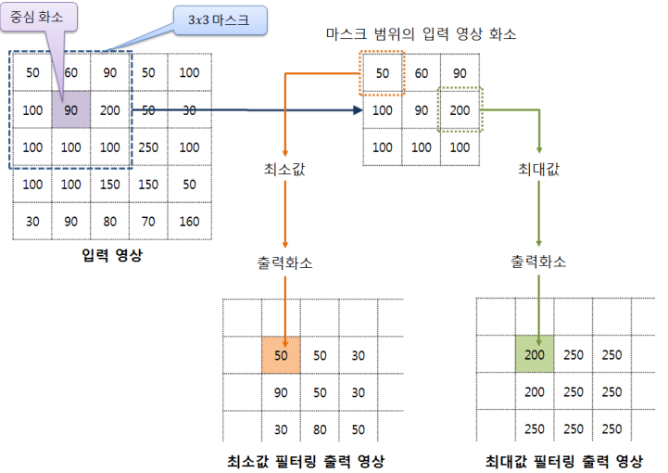
7.3.1 최댓값/ 최솟값 필터링
입력 영상의 해당 화소(중심화소)에서 마스크로 씌워진 영역의 입력화소들을 가져와서 그 중에 최댓값/최솟값을 출력화소로 결정하는 방법

Slide 52
7.3.1 최댓값/ 최솟값 필터링
최댓값 필터링 : 마스크 계수 중에서 최댓값을 통과시켜 출력 화소가 됨
가장 큰 값인 밝은 색들로 출력 화소 구성
돌출되는 어두운 값들이 제거, 전체적으로 밝은 영상이 됨
밝은 임펄스 잡음이 강조
최솟값 필터링 : 마스크 계수 중에서 최솟값을 통과시켜 출력 화소가 됨
가장 큰 작은 값인 어두운 색들로 출력 화소 구성
돌출되는 밝은 값들이 제거, 전체적으로 어두운 영상이 됨
어두운 임펄스 잡음이 강조

Slide 53
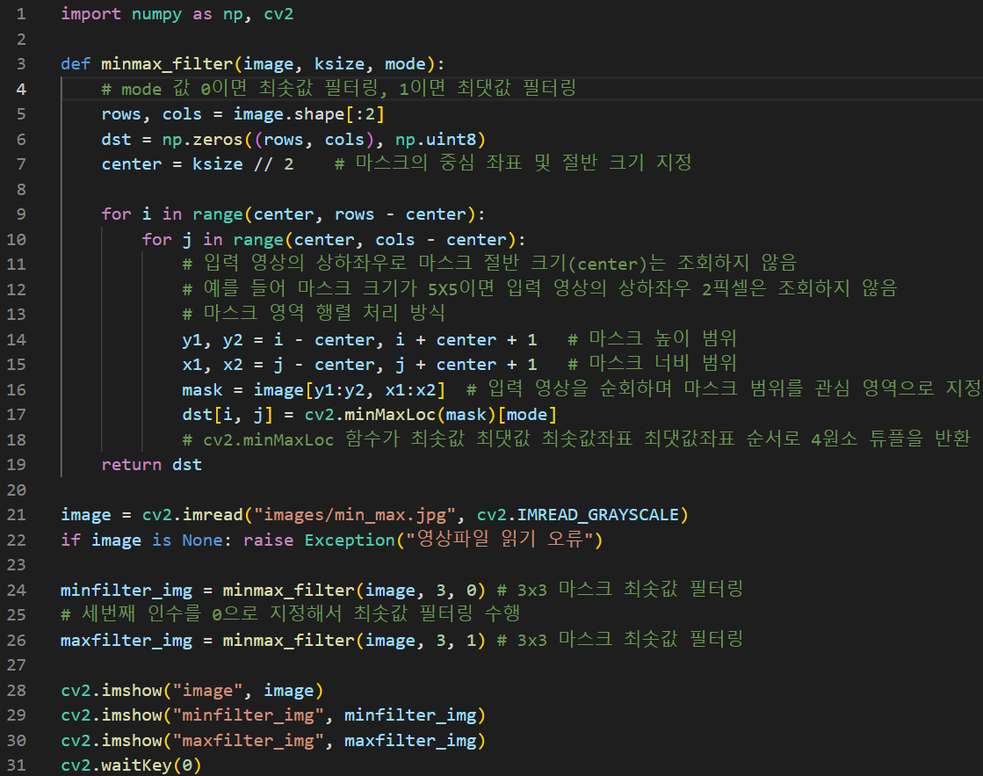
7.3.1 최댓값/ 최솟값 필터링

Slide 54
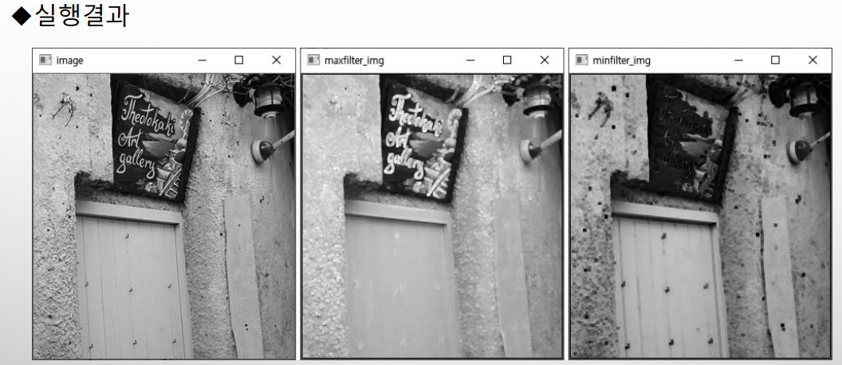
7.3.1 최댓값/ 최솟값 필터링
최댓값 필터링 최솟값 필터링
입력 영상보다 밝아짐 전반적으로 영상이
어둡게 나타남
결과 영상들의 상하좌우 경계 부분은 마스크 크기의 절반만큼 필터링이 되지 않아서 검은색 선으로 표현됨

Slide 55
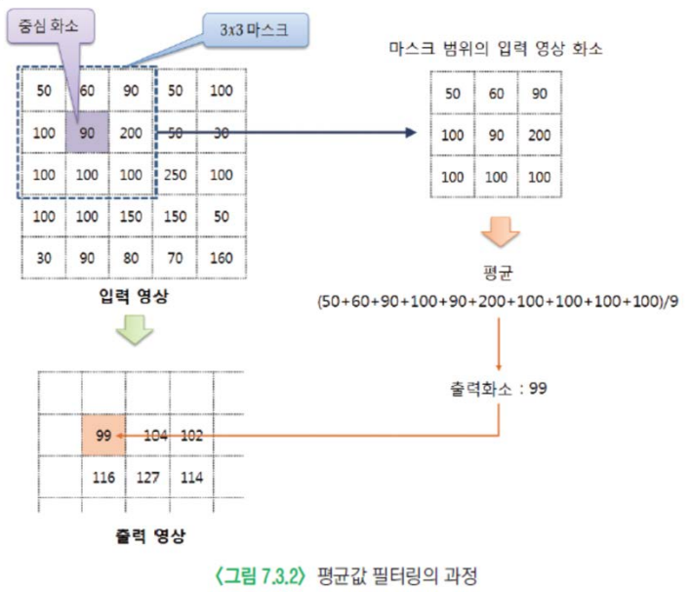
7.3.2 평균값 필터링
마스크로 씌워진 영역의 입력 화소들을 가져와서 그 화소들의 평균을 구하여 출력 화소로 지정
블러링 효과 나타남

Slide 56
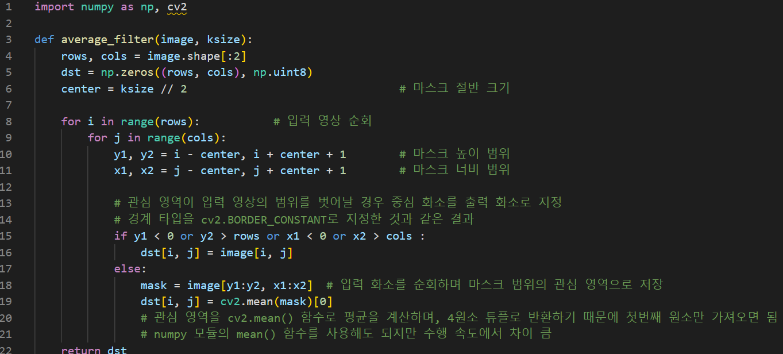
7.3.2 평균값 필터링

Slide 57
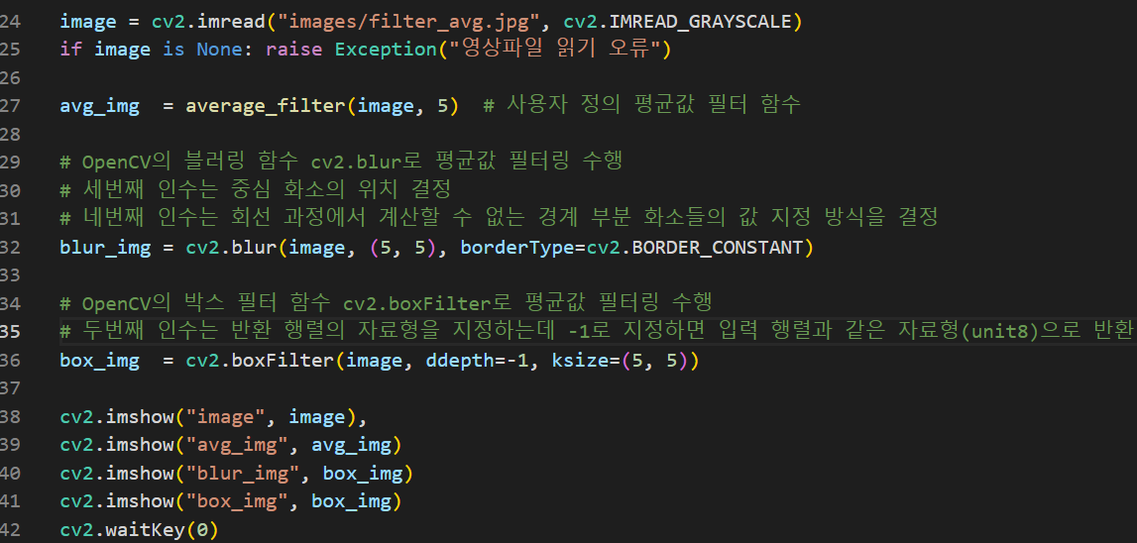
7.3.2 평균값 필터링

Slide 58
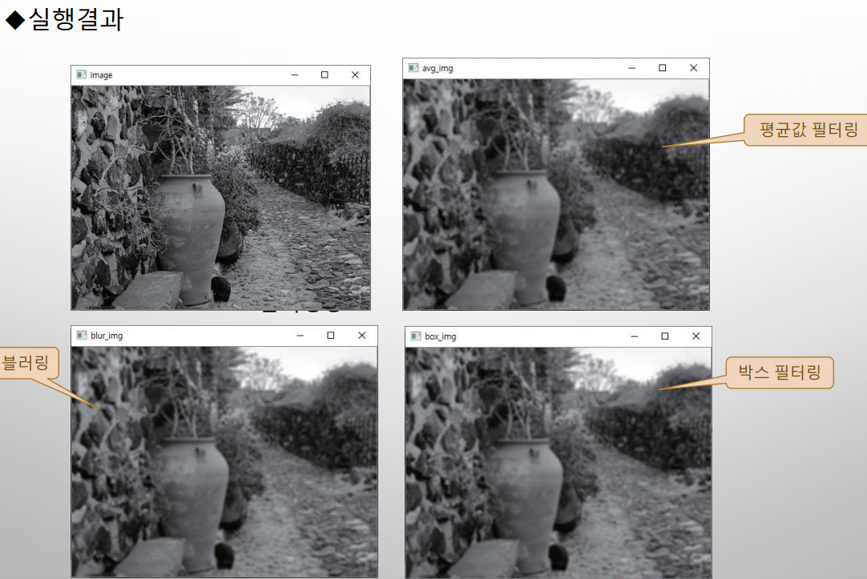
7.3.2 평균값 필터링
모든 결과 영상이 비슷하게 흐려짐
이전 예제까지는 영상의 상하좌우 끝부분에 마스크 크기의 절반만큼 검은색으로 출력되었는데
이번에는 정상적으로 처리됨
마스크의 범위가 입력 영상을 벗어나는 화소에 대해서 입력 영상의 중심 화소를 출력 화소로 지정했기 때문

Slide 59
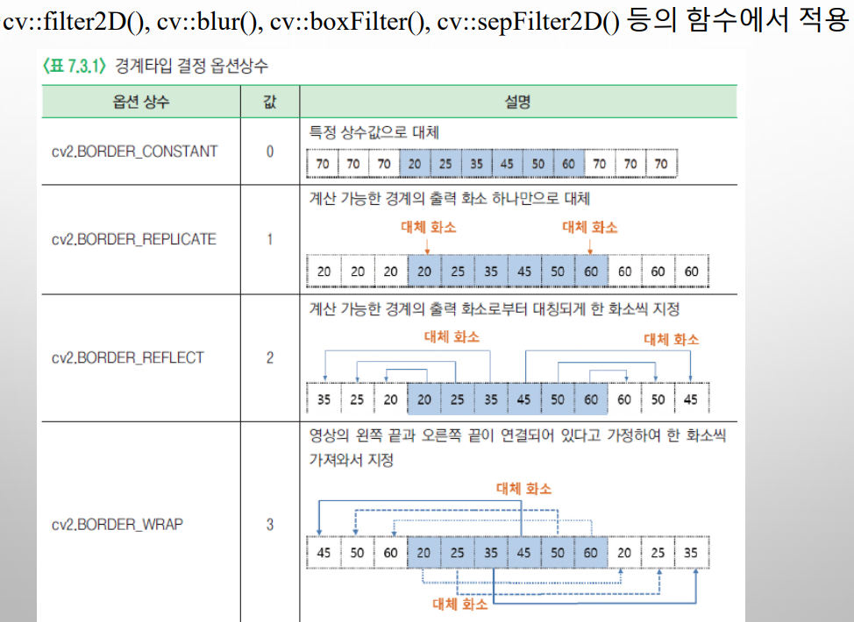
7.3.2 평균값 필터링
입력 영상의 상하좌우 끝부분에 있는 화소들은 마스크를 씌웠을 때
입력 화소가 존재하지 않는 화소들이 있음
3X3 마스크일 경우 상하좌우 한 화소씩
5X5 마스크일 경우 상하좌우 두 화소씩
-> 배열 참조가 잘못되어
오류가 발생하기 때문에
추가적인 방법을 적용해
출력 화소를 결정해야 함
OpenCV에서 상하좌우
경계 부분의 화소값을
결정하는 방법으로
borderType 이라는
옵션 상수를
다음과 같이 정의

Slide 60
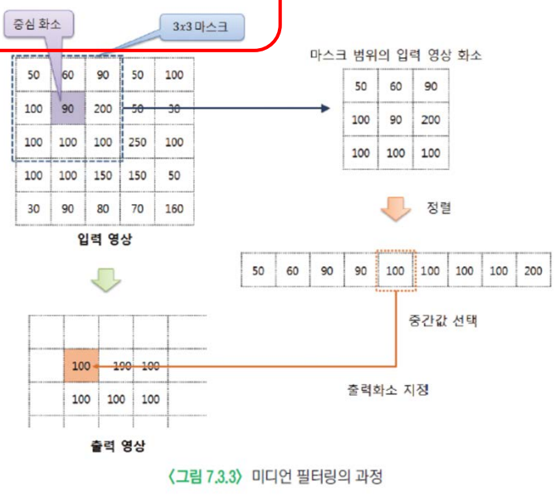
7.3.3 미디언 필터링
마스크 범위의 입력 화소들을 정렬하여 중간값을 출력 화소로 결정
임펄스 잡음이나 소금-후추 잡음은 마스크 범위 내에서 가장 큰 값 혹은 가장 작은 값이 되기 때문에 출력 화소에서 배제됨, 따라서 이와 같은 잡음 제거에 효과적
마스크의 크기가 커지면 잡음 제거 성능은 향상되지만, 모든 화소를 순회하며 마스크 범위에 대해 정렬 알고리즘을 수행해야 하는 부담 때문에 수행시간이 기하급수적으로 증가
보통 명암도 영상에서 효과적으로 수행됨
RGB 컬러 공간에서 3개채널 간의
상호 의존도가 커서 오히려 잡음이
많아질 수 있음

Slide 61
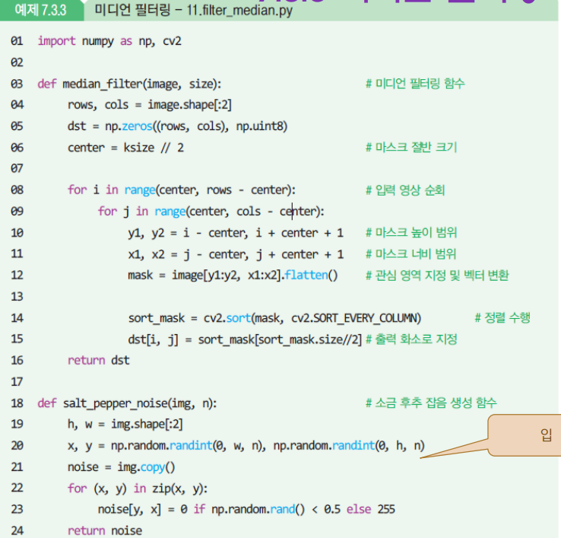
7.3.3 미디언 필터링

Slide 62
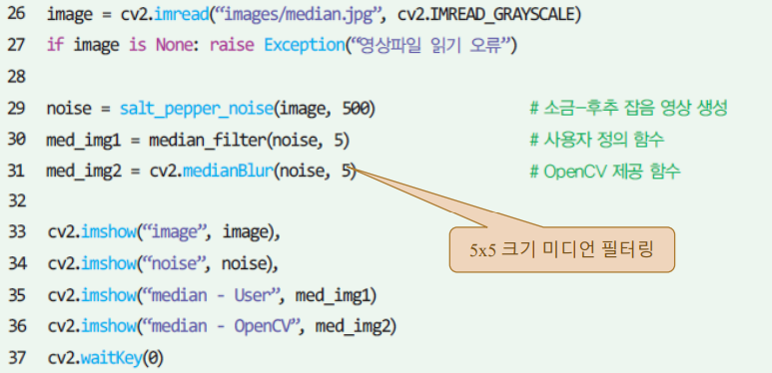
7.3.3 미디언 필터링

Slide 63

7.3.3 미디언 필터링
소금 후추 잡음이 추가됨
미디언 필터링을 수행해서 잡음이 잘 제거됨, 다만 세부적인 부분이 블러링됨

Slide 64


7.3.4 가우시안 스무딩 필터링
스무딩 = 블러링 : 회선을 통해서 영상의 세세한 부분을 부드럽게 하는 기법
대표적인 방법 - 가우시안 필터링
가우시안 필터링 : 가우시안 분포를 마스크의 계수로 사용하여 회선 수행
정규분포 곡선을 갖는 마스크를 가우시안 수식에 따라서 생성하고 회선 수행
마스크 계수의 전체 합이 1이 되어야 입력 영상의 밝기 유지
가우시안 분포(=정규 분포)
특정 값의 출현 비율을 그래프로 그렸을 때,
평균에서 가장 큰 수치 가짐
평균을 기준으로 좌우 대칭 형태
양끝으로 갈수록 수치가 낮아지는 종 모양
평균과 표준편차로 그래프 모양 변경
표준편차가 커지면 그래프의 폭이 넓어지고
표준편차가 작아지면 폭이 좁아짐
정규분포를 평균과 표준편차를 이용해 함수식으로 표현

Slide 65

7.3.4 가우시안 스무딩 필터링
표준편차를 변경해서 그래프에서 기둥의 폭 조절 가능
(마스크 계수의 구성을 표준편차로 조정)
표준편차가
큰 경우
표준편차가
작은 경우
표준편차가 클수록
평균의 높이 낮아지고 폭 넓어짐
생성되는 마스크가 블러링 마스크와 유사
결과 영상에 중심 화소와 비슷한 비중으로
주변 화소가 반영되기 때문에 흐림의 정도 심해짐
표준편차가 작아지면
구성된 마스크에서 중심계수의 값 커지고
주변계수의 값 작아짐
결과 영상에 중심 화소의 비중이 커지기 때문에 흐림의 정도가 약화

Slide 66

7.3.4 가우시안 스무딩 필터링

Slide 67

7.3.4 가우시안 스무딩 필터링

Slide 68

7.3.4 가우시안 스무딩 필터링
마스크의 크기에서 가로 값을 17로 상대적으로 크게 했기 때문에 가로 방향 표준편차가 커짐
-> 세로 방향으로 심하게 흐려지는 영상 생성

Slide 69
7.4 모폴로지
7.4.1 침식 연산
7.4.2 팽창 연산
7.4.3 열림 연산, 닫힘 연산

Slide 70
7.4 모폴로지
모폴로지 – 형태학
생물학 : 생물형태의 기술과 그 법칙성의 탐구를 목적으로 일반적으로 해부학과 발생학을 합쳐서 형태학 이라 부름
의학 : 인체 형태학이란 의미로 사용
체육학 : 스포츠 운동 형태학이란 개념으로 사용
영상 처리에서 형태학
모폴로지 : 영상의 객체들의 형태shape를 분석하고 처리하는 기법
형태학적 처리를 활용하여 영상의 경계, 골격, 블록 등의 형태 표현에 필요한 요소 추출
객체의 형태를 변형시켜야 하기 때문에 주로 이진 영상에서 수행
대표적 연산 방법 : 침식 연산 / 팽창 연산,
두개를 조합한 닫힘 연산 / 열림 연산
한 번의 수행으로 결과가 미흡할 경우 iterations 인수를 통해 여러 번 반복적 수행 가능

Slide 71
7.4.1 침식 연산
객체를 침식시키는 연산
객체 크기 축소(잡음 같은 작은 크기의 객체 제거 가능), 배경 확장
소금-후추 잡음과 같은 임펄스 잡음 제거
영상 내에서 객체의 돌출부를 감소시키기 때문에 서로 닿는 물체를 분리할 때에도 유용하게 사용 가능

Slide 72

7.4.1 침식 연산
입력 영상의 화소와 마스크 원소가 한 개의 화소라도 일치하지 않으면 출력 화소 0됨(검은색)
입력 영상의 화소와 마스크 원소가 모두 일치하면 출력 화소 1됨(흰색)
마스크 원소가 1인 위치만을 비교대상으로

Slide 73

7.4.1 침식 연산
돌출 부위 : 여러 화소 깎여 나감
화소 개수가 작은 블록(잡음) : 모든 화소가 완전히 제거됨

Slide 74

7.4.1 침식 연산

Slide 75

7.4.1 침식 연산

Slide 76

7.4.1 침식 연산
입력 영상을 이진 영상으로 만들어 모폴로지 처리를 준비
침식 연산을 직접 구현해서 수행한 결과
OpenCV에서 제공하는 함수를 사용하여 수행한 결과

Slide 77
7.4.2 팽창 연산
객체의 가장 외곽 화소를 확장
객체의 크기는 확대되고(뚜렷하게 나타남)
배경은 축소 - 객체 내부에 있는 빈 공간 메워짐 (객체 내부 잡음 제거)
다만 배경 부분의 잡음들도 확장

Slide 78

7.4.2 팽창 연산
마스크 범위의 입력 화소와 팽창 마스크의 원소 간에 일치하는지 비교
팽창 마스크가 1인 원소와 해당 입력 화소가 모두 불일치하면 출력 화소 0
1개 화소라도 일치하면 출력 화소 1

Slide 79

7.4.2 팽창 연산

Slide 80

7.4.2 팽창 연산

Slide 81

7.4.2 팽창 연산

Slide 82

7.4.2 팽창 연산
객체들이 전반적으로 확장되어 뚜렷하게 나타남

Slide 83

7.4.3 열림 연산, 닫힘 연산
모폴로지의 기본 연산인 침식 연산과 팽창 연산의 순서를 조합하여 수행
열림 연산 opening operation
침식 연산 -> 팽창 연산
침식 연산으로 객체 축소, 배경부분 미세한 잡음 제거
돌출 부분 등도 제거 (다시 원래 크기로 돌아가지 않음 : 제거)
팽창 연산으로 객체의 크기 확장 (원래대로 돌아옴)

Slide 84

7.4.3 열림 연산, 닫힘 연산
닫힘 연산 closing operation
팽창 연산 -> 침식 연산
팽창 연산으로 객체 확장 / 객체 내부의 빈 공간 메워짐 / 인접한 객체 이어지게
침식 연산으로 객체의 크기 축소 (원래대로 돌아옴)

Slide 85

7.4.3 열림 연산, 닫힘 연산

Slide 86

7.4.3 열림 연산, 닫힘 연산

Slide 87

7.4.3 열림 연산, 닫힘 연산
열림 연산 : 객체 내부에 대한 변화 없이 객체 내부의 잡음 제거
닫힘 연산 : 배경에 대한 변화 없이 객체 내부의 잡음을 제거

Slide 88

7.4 모폴로지 심화예제
번호판 후보 객체 검출

Slide 89

7.4 모폴로지 심화예제

